Slide 1


Slide 2
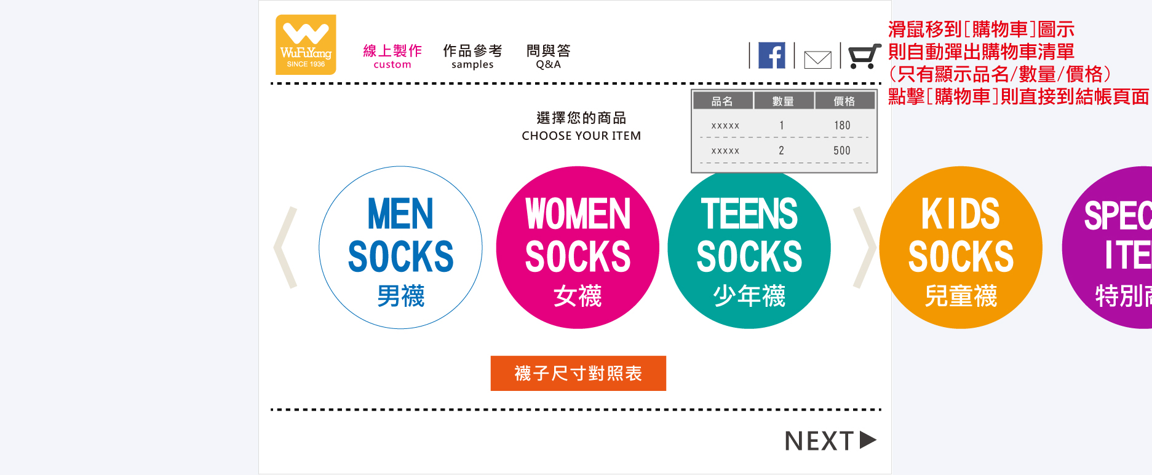

Slide 3
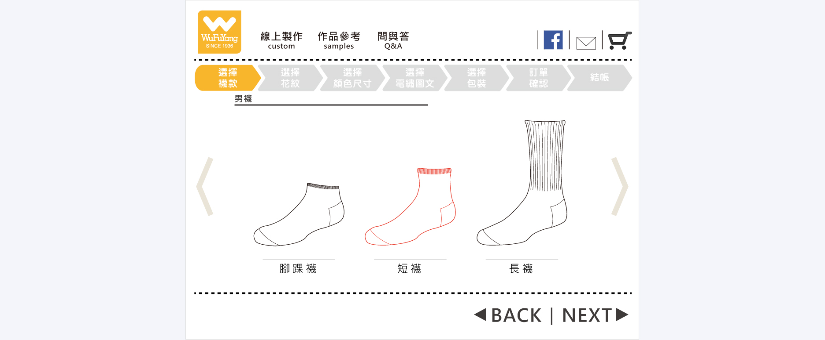

Slide 4


Slide 5
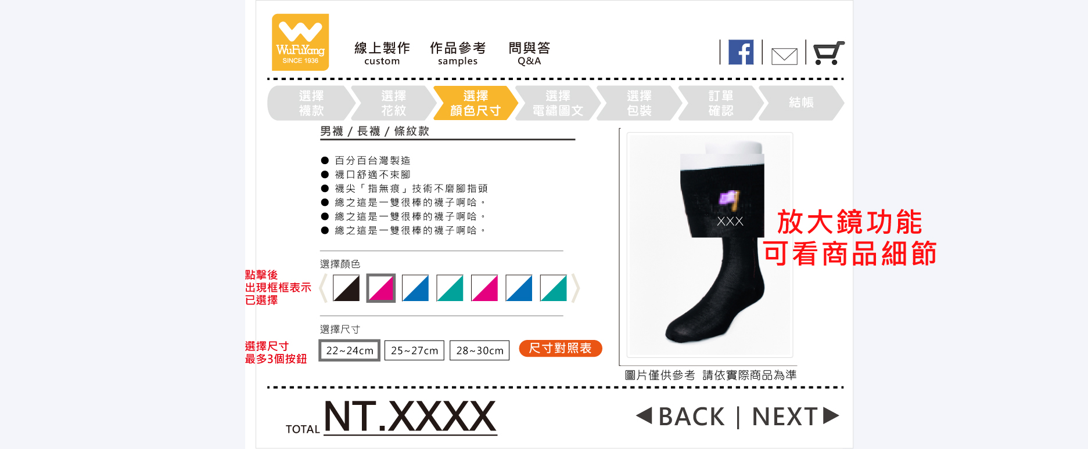

Slide 6
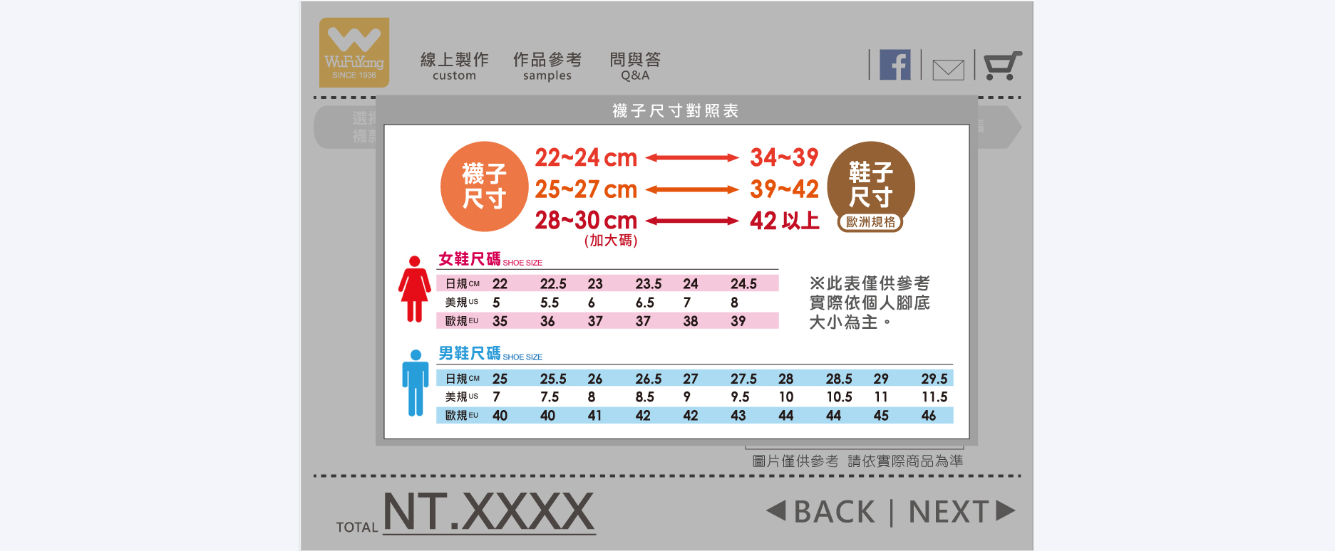
點擊[尺寸對照表]
彈跳出尺寸表
(後台可自行上傳圖片)

Slide 7
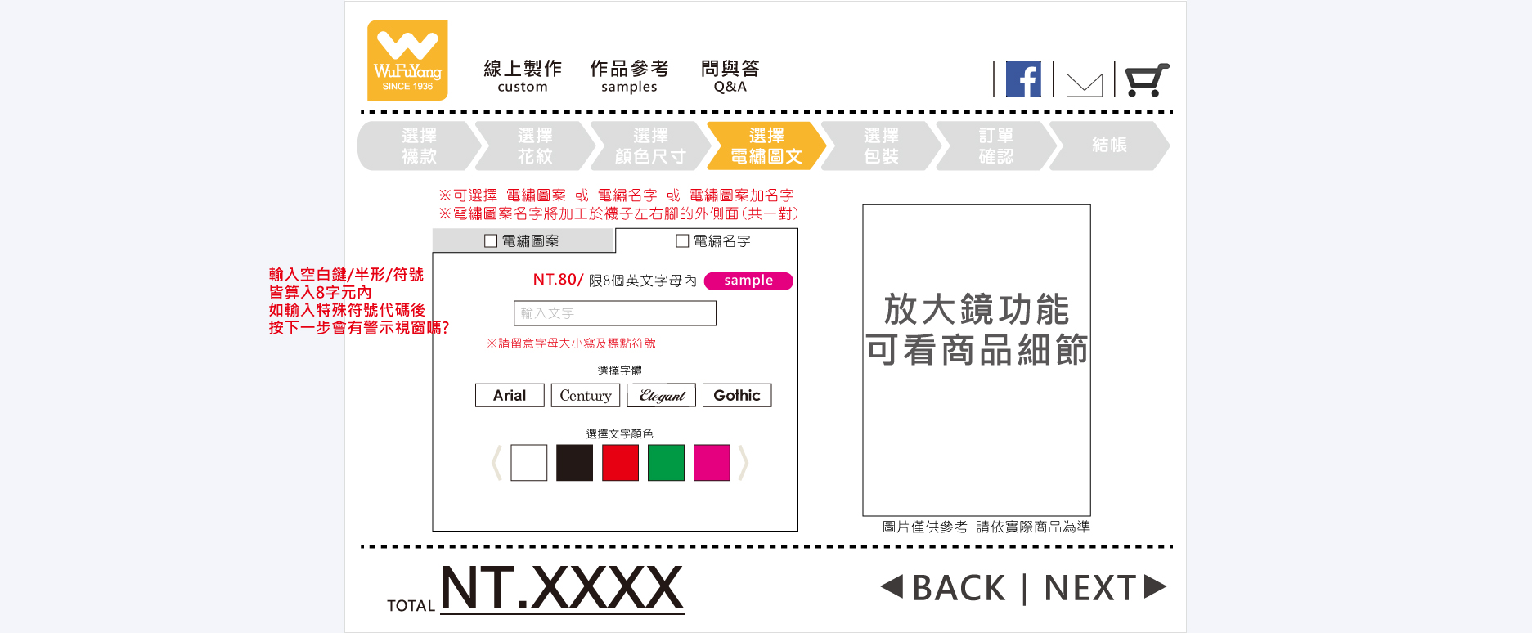

Slide 8
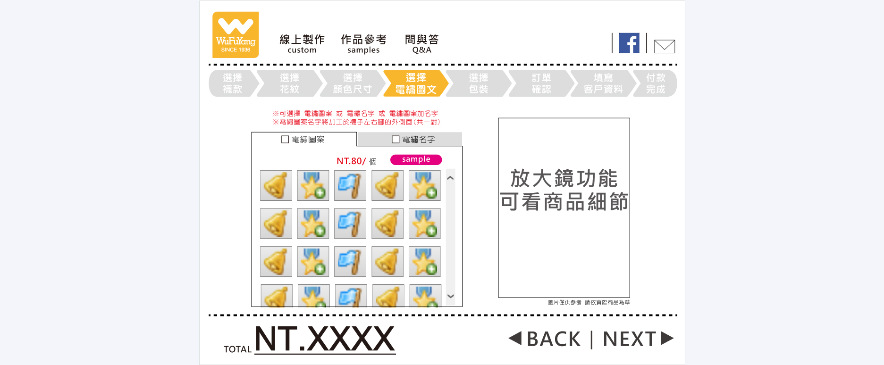

Slide 9
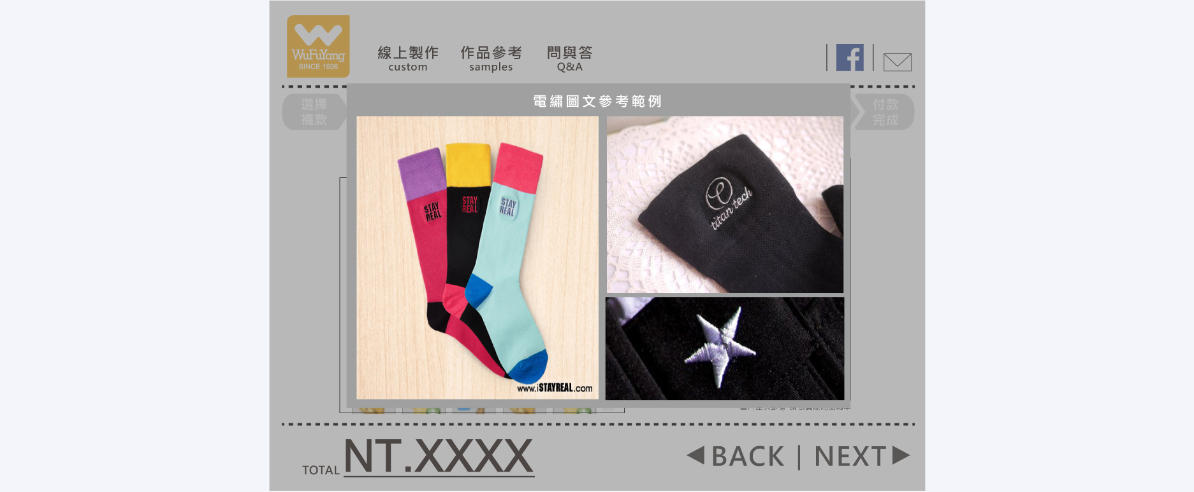
點擊[SAMPLE]
彈跳出電繡範例圖
(後台可自行上傳圖片)

Slide 10
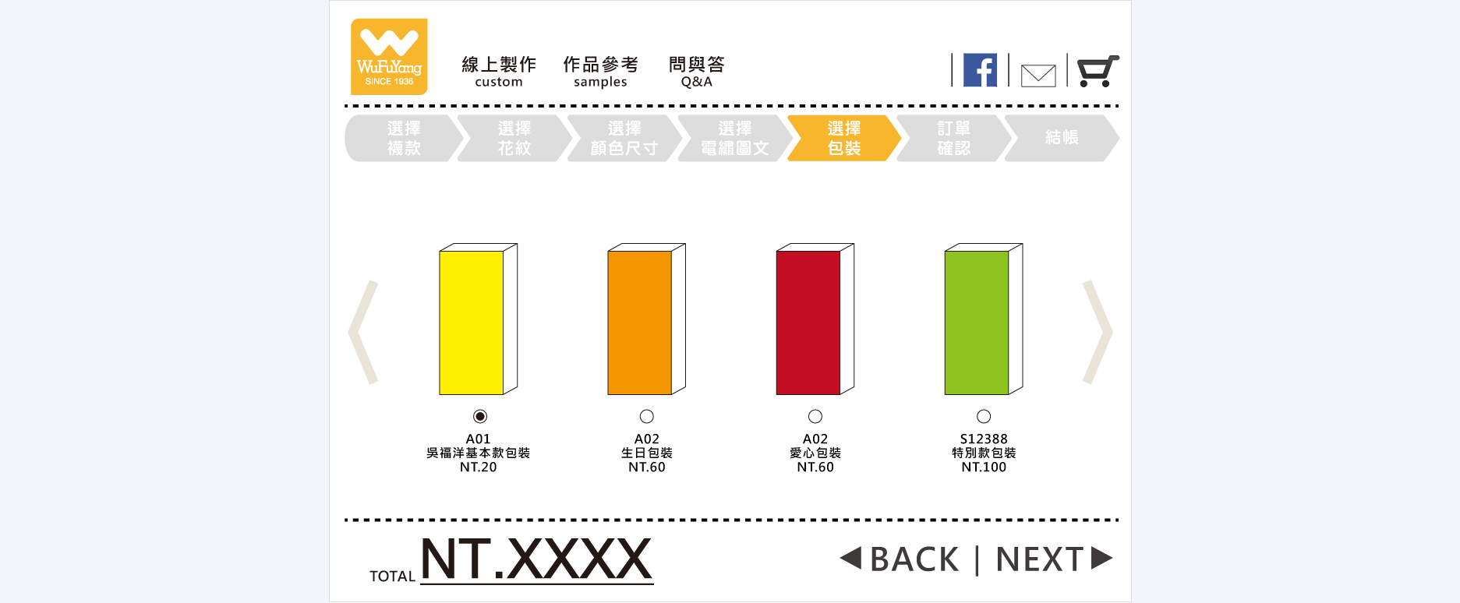

Slide 11
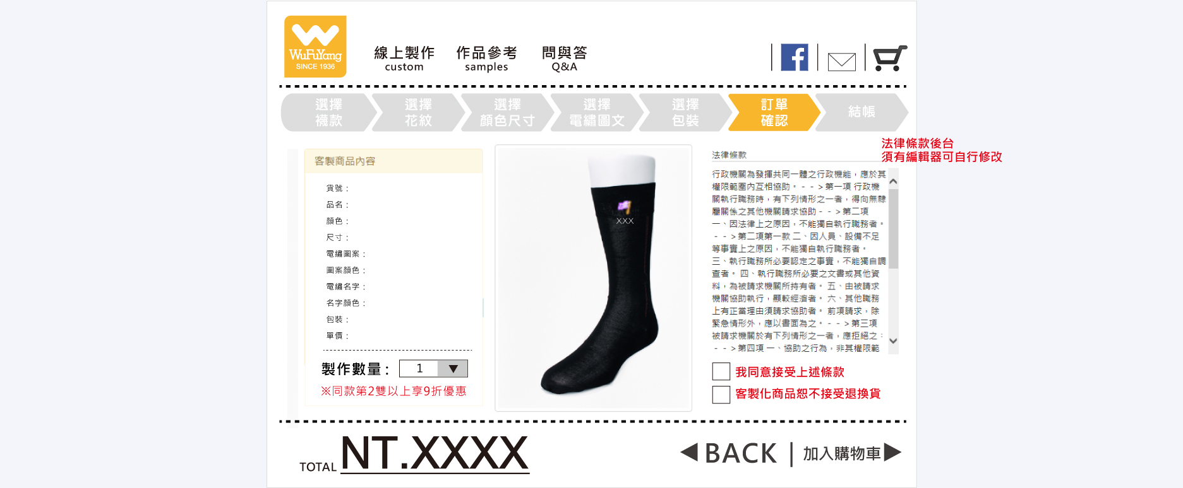

Slide 12
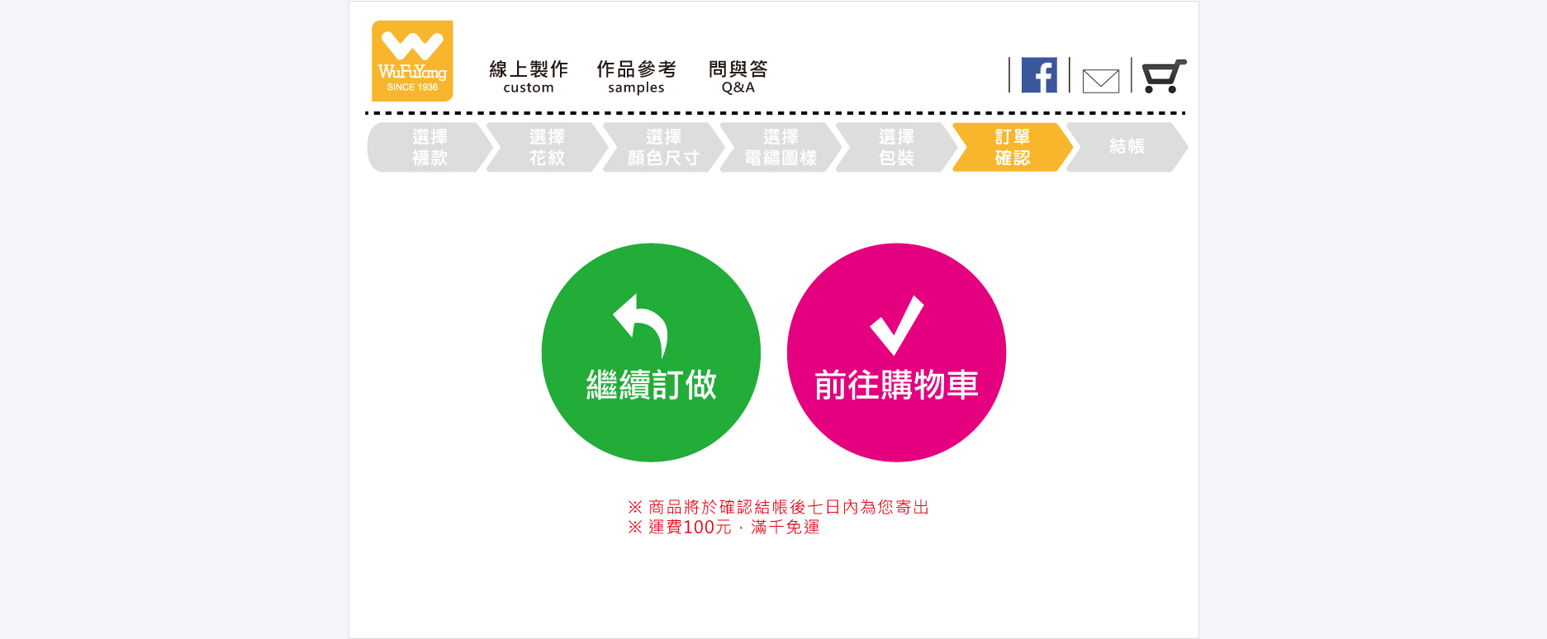

Slide 13
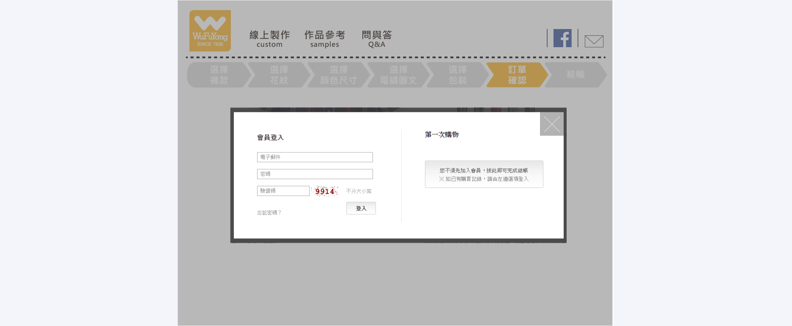
點擊[購物車]
彈跳出視窗
可選擇會員登入or第一次客製
(參考www.lativ.com.tw)

Slide 14
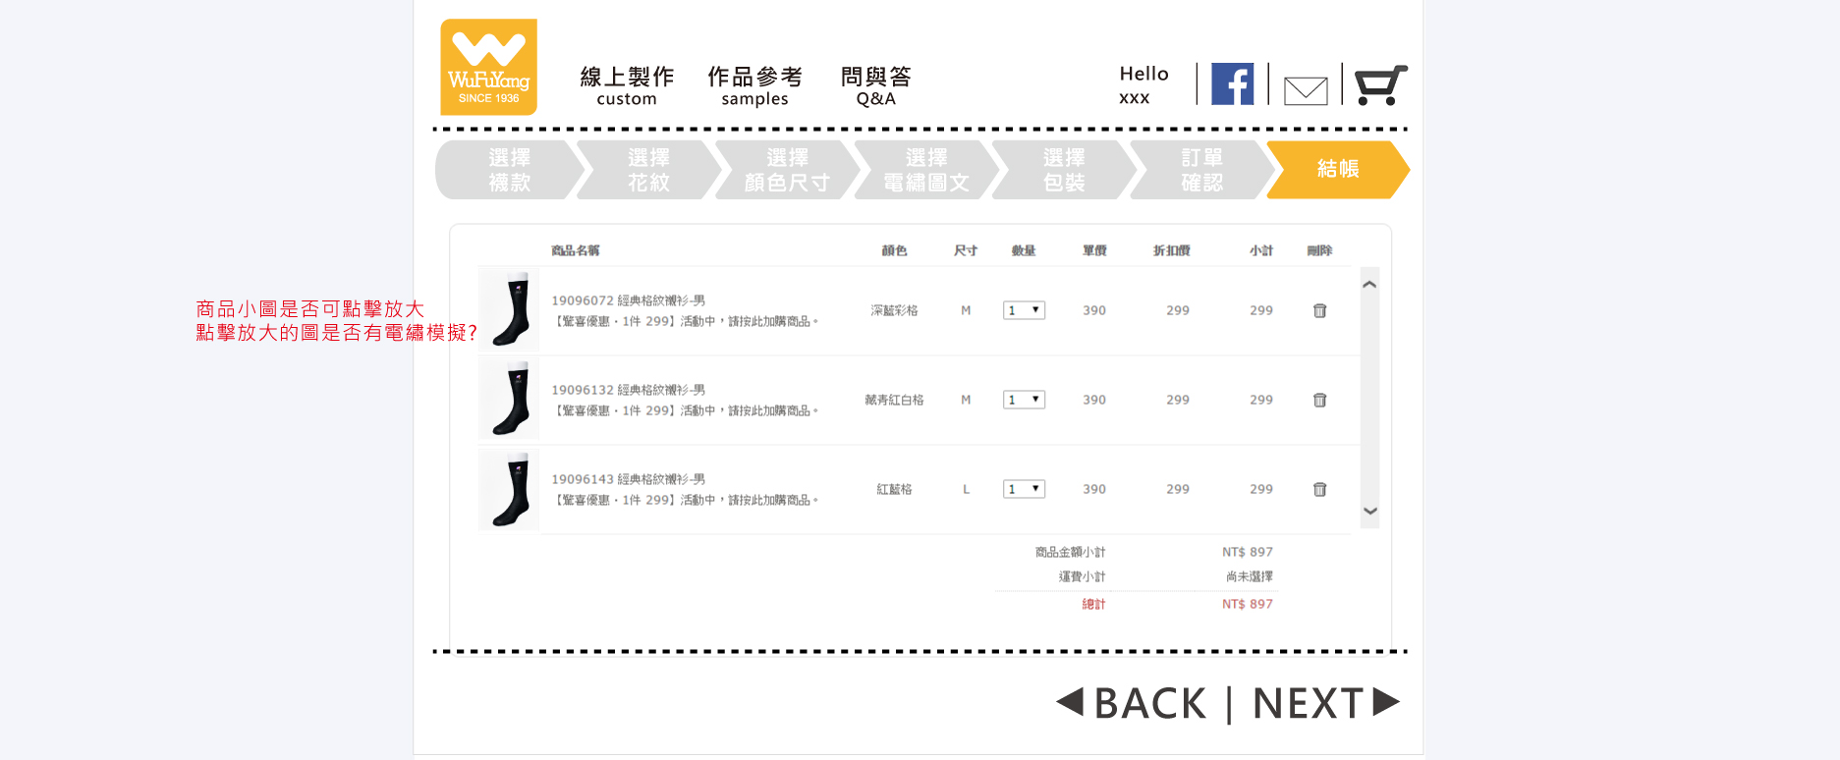

Slide 15
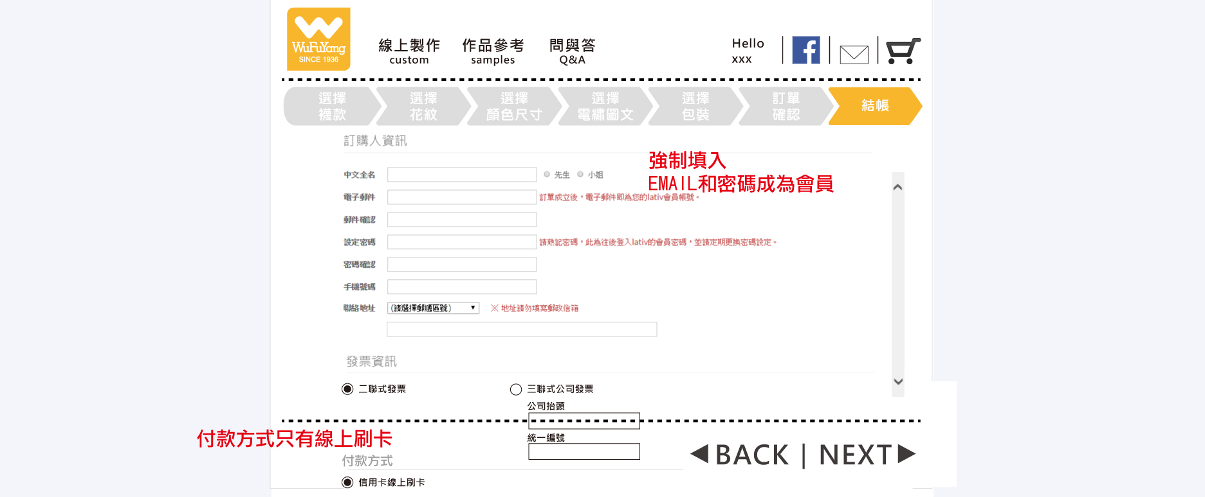
在家操作版本

Slide 16
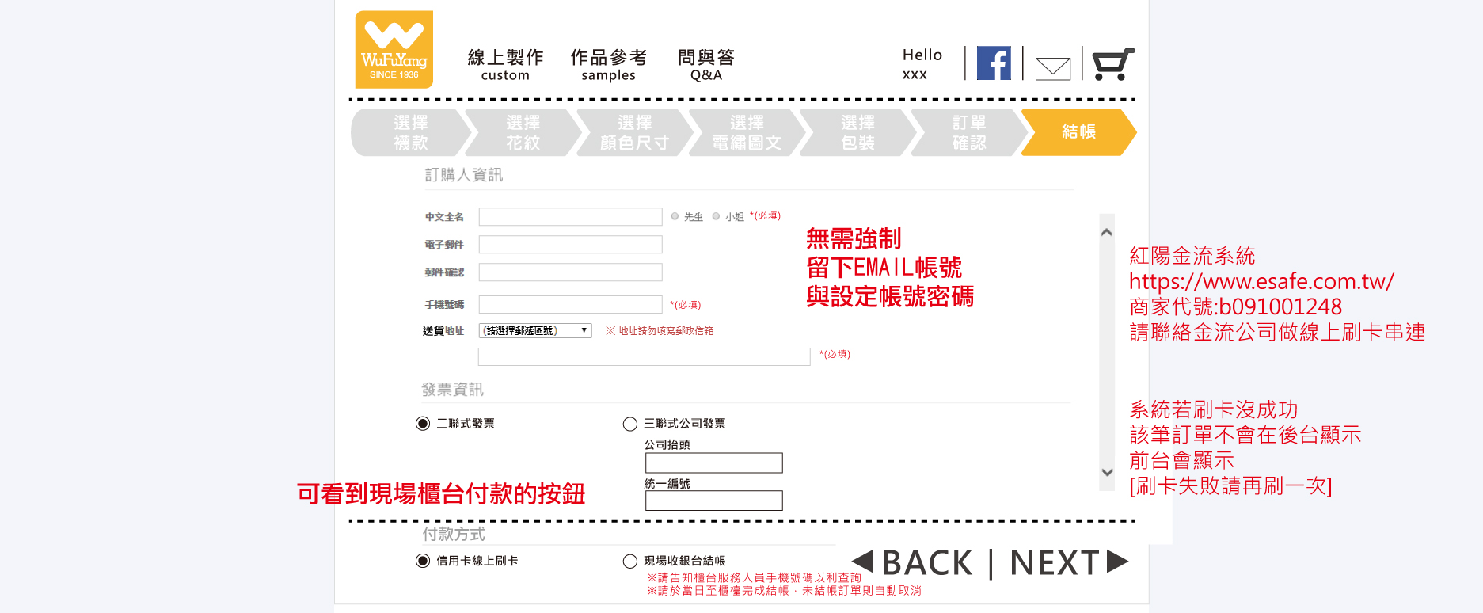
在館內操作版本

Slide 17
